Slide 1
A-linjen, 2. semester
Introduktion
Præsentation af system
Hvad kan systemet?
Arkitektur – MVVM Arkitektur – REST / DB
Emne #1 – Bruger
Emne #2 – GUI design
Emne #3 – Test
Tanker til fremtiden

Slide 2
Intro
Aarhus Universitet, Miljøvidenskab i Risø
8 ugers arbejde
Keld Mortensen
Målestationer - Analog

Slide 3
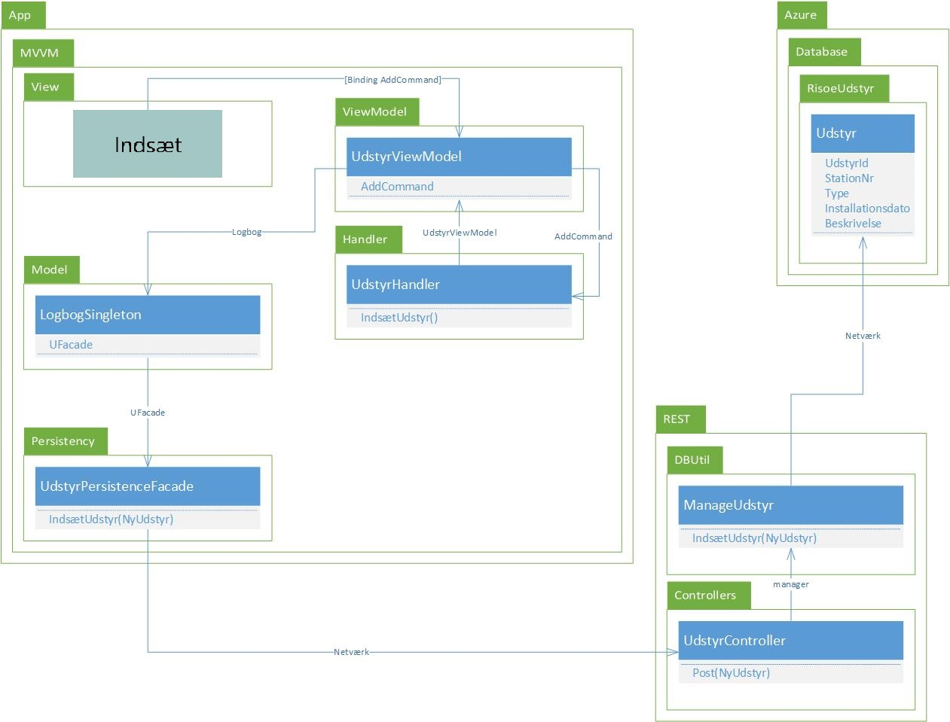

Slide 4
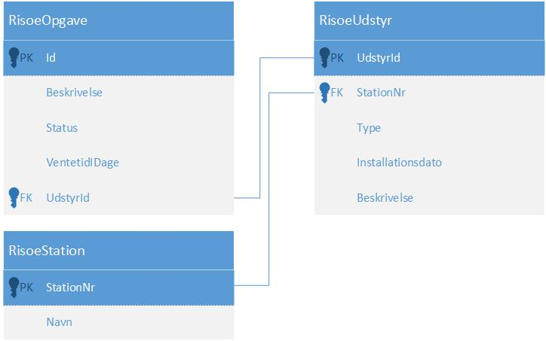

Slide 5
Emne – Bruger

Slide 6
Emne – GUI / Heuristikker
Tidlige tanker:
2. Match between system and the real world
Sprog
5. Error prevention
Knapper / dropdown

Slide 7
Emne – GUI / Heuristikker
Senere tanker:
6. Recognition rather than recall
Tooltips / Help ikon
9. Help users recognize, diagnose, and recover from errors
Fejlbeskeder (MessageDialogHandler)

Slide 8
Emne – Test
Hvorfor teste?
Hvilke typer test?
Unit Test klassen
Testbaseret udvikling
ManageOpgaveTest

Slide 9
Tanker til fremtiden
Exceptions for mere Error Prevention
Forbedring af GUI
Overhold flere heuristikker
Tydeligere afgrænsning af iterationer
Refaktorering
Flere bruger tests

